Slide 1

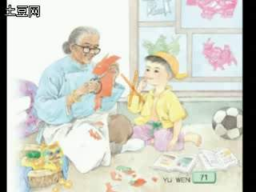
姥姥的剪纸

Slide 2


Slide 3
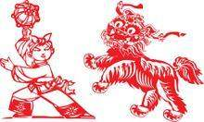

Slide 4


Slide 5
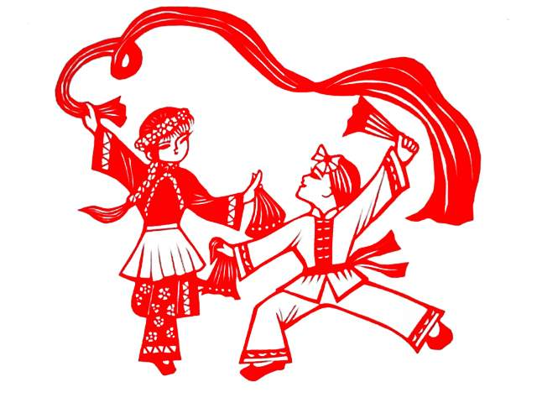

Slide 6

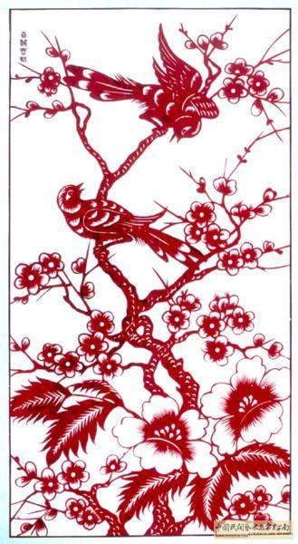
喜 上 眉 梢

Slide 7
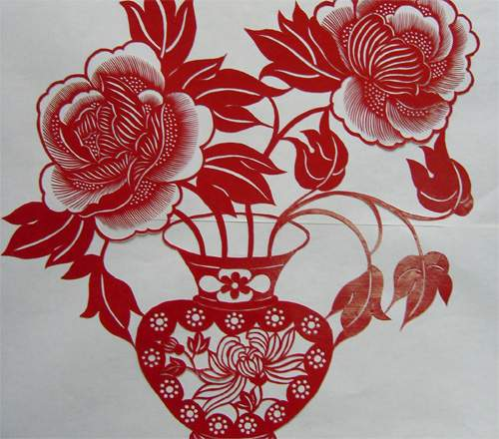

Slide 8
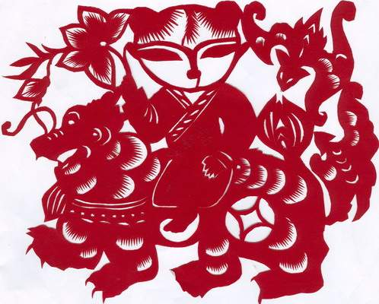

Slide 9


Slide 10
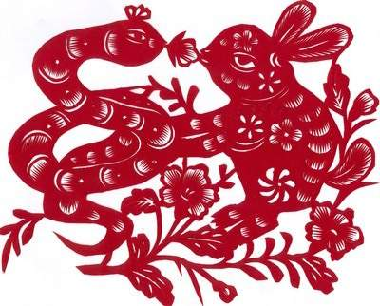

Slide 11


Slide 12
姥姥的剪纸真是-----------------啊!

Slide 13
自学提示：
默读课文1------6自然段，用笔画出表现姥姥剪纸技艺高超的词句，在旁边写上自己的体会。

Slide 14
一把普普通通的剪刀，一张普普通通的彩纸，在姥姥的手里翻来折去，便要什么有什么了，人物、动物、植物、器物，无所不能。

Slide 15
你姥姥神了，剪猫像猫，剪虎像虎，剪只母鸡能下蛋，剪只公鸡能打鸣。

Slide 16
你姥姥神了，剪---像---，剪---像---，剪--------------，剪----------------。

Slide 17
一天，我用双手死死地捂住姥姥的双眼，让她摸着剪窗花。岂知工夫不大，一幅“喜鹊登枝”便完成了。嗬！梅枝与喜鹊形象生动，大小疏密无可挑剔。

Slide 18
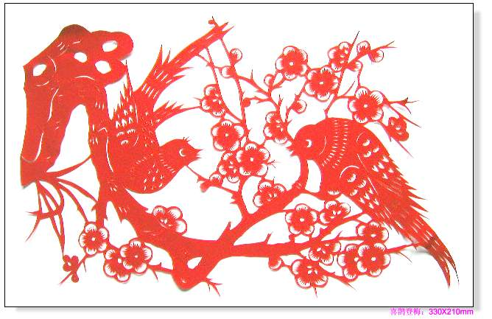
喜 鹊 登 枝

Slide 19
嗬！梅枝与喜鹊形象生动，大小疏密无可挑剔。

Slide 20
“熟能生巧，总剪，手都有准头了！”

Slide 21

数九隆冬剪，三伏盛夏剪，日光下剪，月光下剪，灯光下剪，甚至摸黑剪。姥姥的手就是眼睛，好使的剪刀就像她两根延长的手指。

Slide 22
熟能生巧
冬练三九，夏练三伏。
拳不离手，曲不离口。
只要功夫深，铁杵磨成针。
读书破万卷，下笔如有神。
台上三分钟，台下十年功。
宝剑锋从磨砺出，梅花香自苦寒来。
熟读唐诗三百首，不会做诗也会吟。

Slide 23
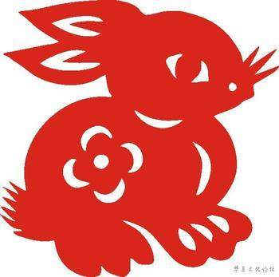
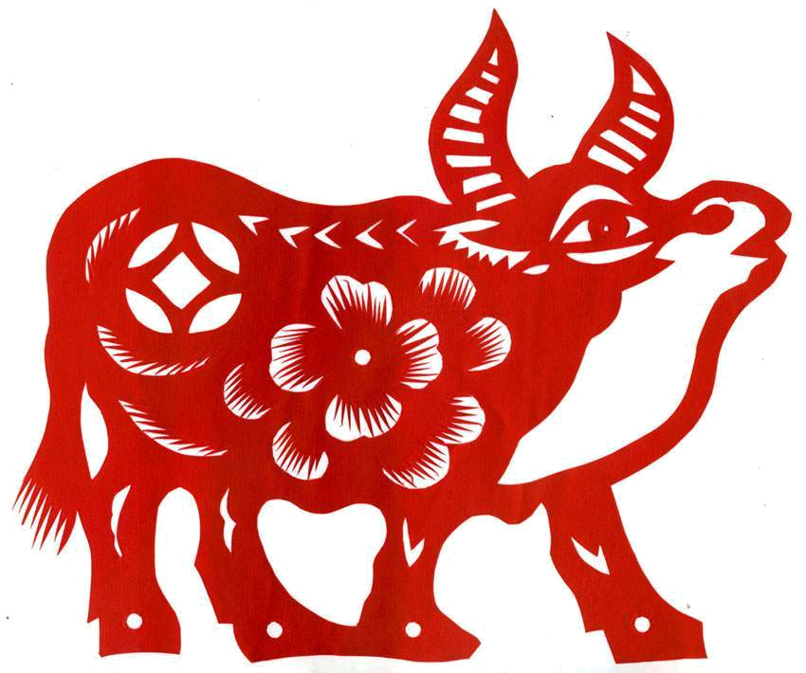
一只顽皮的小兔子骑在一头温顺的老牛背上。
牛驮兔

Slide 24
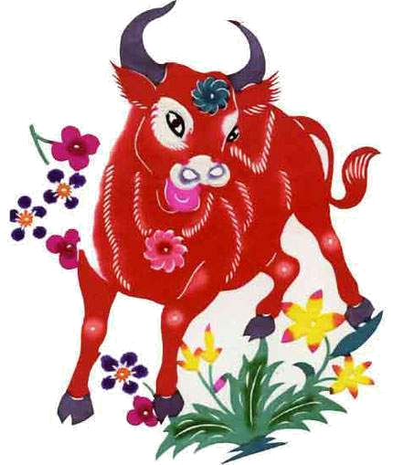

一头老牛和一只兔子在草地上啃食青草。
牛兔同食图

Slide 25
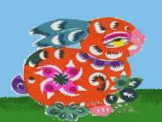
一头老牛定定地站着，出神地望着一只欢蹦着远去的小兔子，联结它们的是一片开阔的草地。
牛兔离别图

Slide 26
无论何时，无论何地，只要忆及那清清爽爽的剪纸声，我的心境与梦境就立刻变得有声有色。

Slide 27
拓展练笔 （ 展开想象 任选一题）
1、 姥姥剪纸卷：勤劳的姥姥忙完了家务活，用蓝布围裙檫檫手，又开始身心入境的剪纸了，只见......（提示：侧重于姥姥剪纸动作和剪纸样子的描写，表现姥姥的技艺高超。）
2、浓浓亲情卷：放假了，姥姥从村口把我迎回家，不等我休息就把我拽坐到屋檐下，开始为我剪纸了......（提示：侧重于姥姥和我的语言，动作等细节的描写，表现祖孙之间浓浓的亲情。）

Slide 28
板书设计
姥姥的剪纸
技艺高超 浓浓亲情

Slide 29
谢谢

Slide 30
聚沙成塔——课前积累
心灵手巧 啧啧赞叹 广结善缘
有求必应 熟能生巧 无可挑剔
数九隆冬 栩栩如生 巧夺天工
举世无双 鬼斧神工 登峰造极
惟妙惟肖 活灵活现 勤劳善良

